Slide 1
Общественный контроль в сфере ЖКХ

Slide 3
Актуальные темы общественного контроля в области ЖКХ
Осуществление мониторинга реализации программ: - по переселению из аварийного жилья; капитального ремонта в МКД, «Комфортная городская среда».
Контроль управления МКД и Создания Советов МКД, как связующего звена между жителями дома и управляющей организации
- Уборка мусора и реформы, связанные с ТКО.

Slide 4
Первоочередные тематики, подготовки методик обучения общественных инспекторов в сфере ЖКХ
состояние внутридомовых дорог, междворовых проездов;
реализация программы комфортная городская среда;
состояние теплотрасс;
капитальные ремонты МКД
деятельность УК

Slide 5
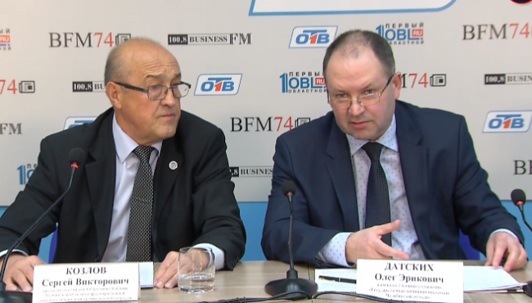
Онлайн видеоконференция
«Час с региональным министром»
С начальником Главного управления «Государственная жилищная инспекция Челябинской области» Олегом Эриковичем Датских

Slide 6
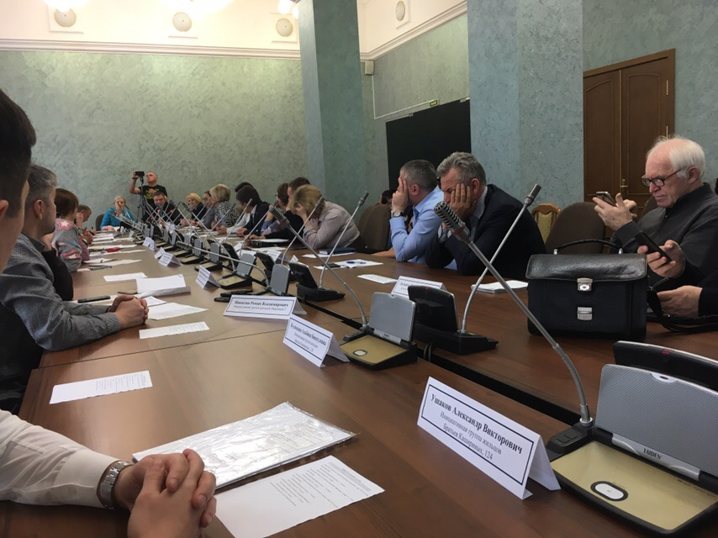
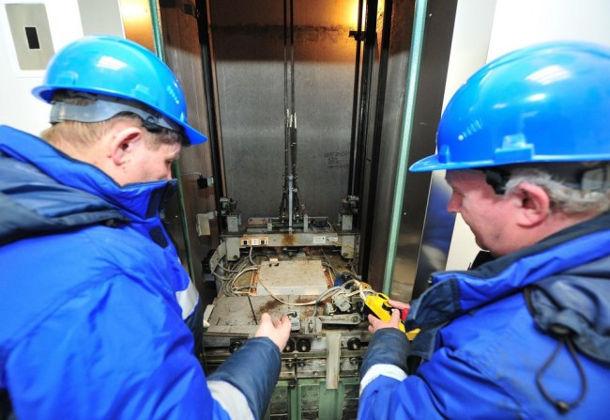
Формат «Круглые столы»
По вопросам межевания придомовой территории
По вопросам капитального ремонта лифтового оборудования

Slide 7
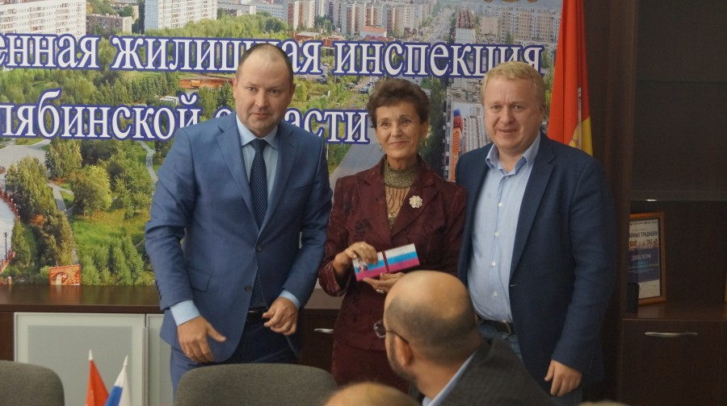
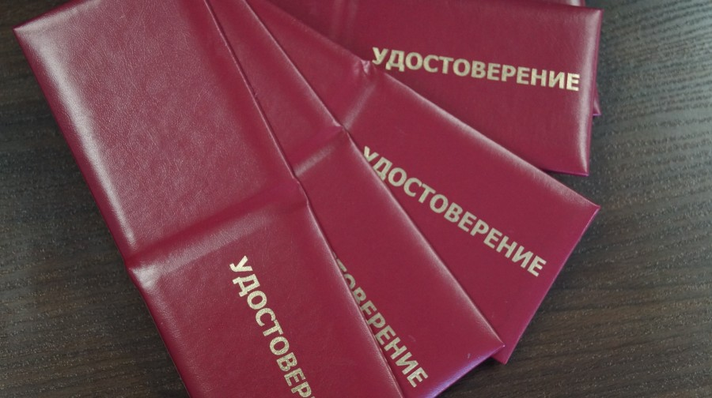
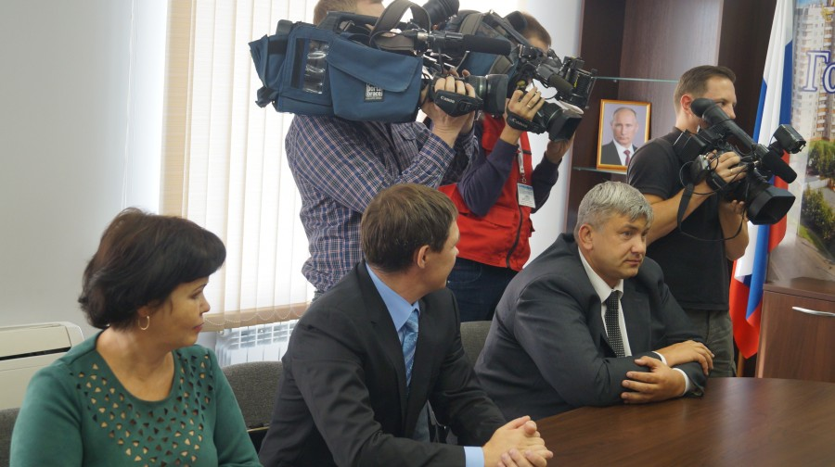
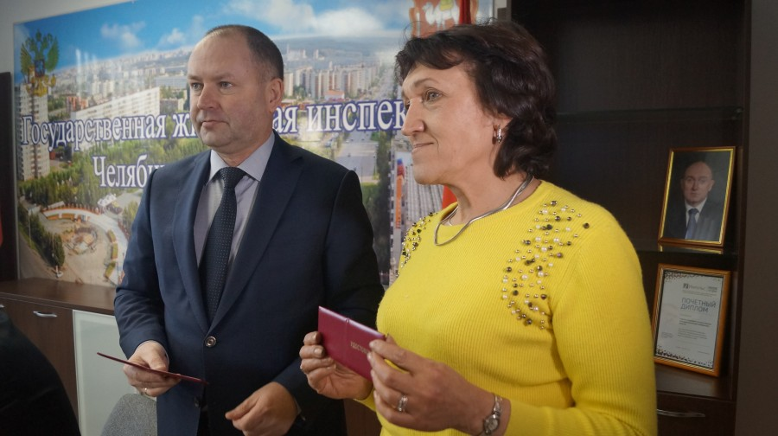
Общественные жилищные инспекторы

Slide 8
